Slide 1
TCC AWS · Case de Arquitetura
Gestão de Documentos para IA
Startup XYZ: arquitetura serverless, segura e de baixo custo
Equipe: Grupo 2
Integrantes: Denis, Juliano, Beatriz Bicalho, Kauan, Luís Augusto, Gustavo Costa, Beatriz Vaz, Miguel
Gustavo

Slide 2
Entendimento do problema
Cliente
Desafio
Impacto
Startup XYZ, SaaS com Agente de IA que extrai dados de PDFs e imagens.
50 mil arquivos por mês, nenhum pode ser deletado e o cliente acessa por 12 meses.
Sem arquivamento o custo cresce sem parar. Sem isolamento, um cliente pode ver dados de outro.
Gustavo

Slide 3
Requisitos
Funcionais
Não funcionais
• Receber PDFs por API
• Guardar por usuário
• Listar, consultar e excluir logicamente
• Cliente abre seus arquivos por 12 meses
• Arquivar após 365 dias, sem apagar
• Segurança e isolamento
• Escalabilidade
• Custo baixo no longo prazo
• Durabilidade e disponibilidade
• Observabilidade e recuperação de desastres
Denis

Slide 4
Visão geral da solução
1 Enviar
2 Guardar
3 Consultar
4 Excluir
5 Arquivar
O cliente envia o PDF por uma API protegida por Cognito e WAF.
O arquivo vai para o S3 privado, em pasta com o ID do cliente. Os metadados vão para o DynamoDB.
Por 12 meses o cliente lista e abre o arquivo por um link temporário.
A exclusão é lógica: o documento sai da listagem, mas permanece guardado.
Aos 90 dias o arquivo vai para Intelligent - Tiering e, aos 365, para o Deep Archive.
Tudo serverless: paga só pelo que usa.
Juliano

Slide 5
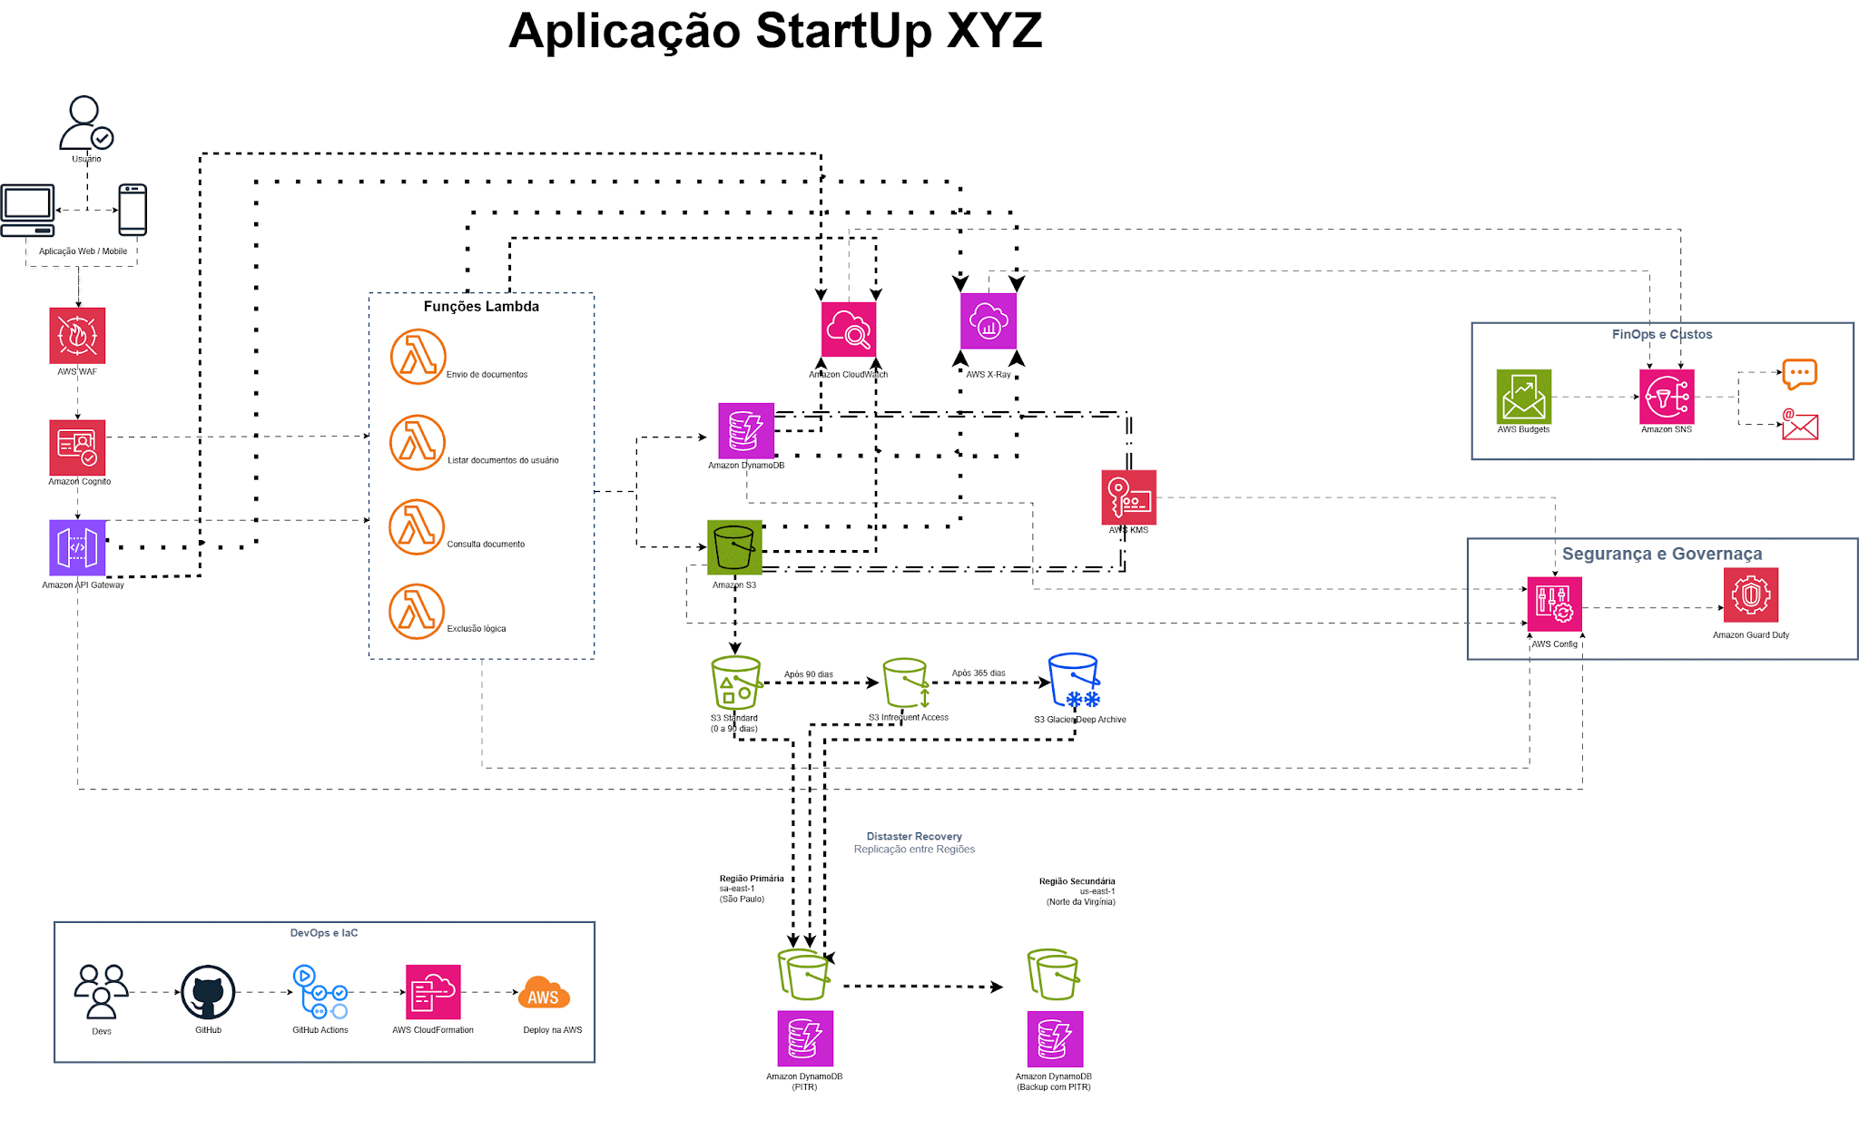
Luís

Slide 6
Serviços AWS
Serviço | O que faz | Papel na solução
API Gateway + WAF | Entrada HTTPS protegida | Recebe as chamadas e bloqueia tráfego malicioso
Cognito | Identidade e login | Emite o JWT com o ID do usuário
Lambda | Código sob demanda | Quatro funções: enviar, listar, consultar, excluir
S3 + KMS | Objetos criptografados | Guarda os PDFs e aplica o Lifecycle
DynamoDB | Banco NoSQL sob demanda | Metadados e status ativo ou excluído
CloudWatch + X-Ray | Observabilidade | Logs, alarmes e rastreio das requisições
Beatriz Vaz

Slide 7
Por que esta arquitetura?
Escolha | Alternativa | Limitação
Lambda + API Gateway | EC2 com load balancer | Payload de 6 MB e cold start
S3 + DynamoDB | Só S3, listando o bucket | Dois serviços para manter
Exclusão lógica | Apagar o arquivo | O dado segue ocupando espaço
Deep Archive | Glacier Instant Retrieval | Restauração em 12 a 48 horas
URL assinada | Servir pela Lambda | Vale até expirar
Beatriz Bicalho

Slide 8
Mapeamento dos requisitos
Requisito | Como foi atendido
Nenhum arquivo deletado | Exclusão lógica: só marca no DynamoDB, o objeto fica no S3
Acesso por 12 meses | Listagem pelo DynamoDB e URL assinada no S3
Custo baixo no longo prazo | Lifecycle: Intelligent-Tiering (90 dias) e Deep Archive (365 dias)
Isolamento entre clientes | Prefixo por usuário + ID vindo do JWT
Sem acesso público | Block Public Access + bucket privado + SSE-KMS
Serverless | API Gateway + Lambda + S3 + DynamoDB
Beatriz Bicalho

Slide 9
Como a solução cresce
Mais usuários
Armazenamento
Gargalos
API Gateway, Lambda e DynamoDB escalam por requisição, sem servidores.
S3 sem limite prático; um prefixo por usuário distribui a carga.
Payload da API (presigned POST) e abuso (WAF). A listagem grande já é resolvida pelo DynamoDB.
Denis

Slide 10
Como reage a falhas
Falha | Resultado
Erro em uma Lambda | As outras execuções seguem; o cliente tenta de novo
Zona indisponível | Serviços regionais multi-AZ: segue no ar
Região indisponível | Réplica de S3 e DynamoDB em us-east-1
Exclusão por engano | O arquivo continua no S3; basta reverter o status
Denis

Slide 11
Estratégia de segurança
Identidade
Borda
Acesso
Dados
Cognito e JWT; o ID do usuário nunca vem do corpo da requisição. Roles de menor privilégio.
WAF com regras gerenciadas e limite de requisições na frente do API Gateway.
Block Public Access, TLS obrigatório, URL assinada de 5 minutos e delete negado.
KMS no S3 e no DynamoDB, versionamento e auditoria com CloudTrail.
Luís

Slide 12
Custos (São Paulo – Virgínia do Norte)
Serviços AWS – Ano 01 | Custo Mensal | Custo Anual
Amazon S3 (Standard + IA + Glacier) | US$ 8,00 | US$ 96,00
S3 Cross-Region Replication | US$ 12,00 | US$ 144,00
Amazon API Gateway | US$ 10,00 | US$ 120,00
AWS Lambda | US$ 8,00 | US$ 96,00
Amazon DynamoDB | US$ 12,00 | US$ 144,00
Amazon CloudWatch | US$ 10,00 | US$ 120,00
AWS X-Ray | US$ 2,00 | US$ 24,00
AWS WAF | US$ 10,00 | US$ 120,00
Amazon GuardDuty | US$ 8,00 | US$ 96,00
AWS Config | US$ 4,00 | US$ 48,00
AWS KMS | US$ 1,00 | US$ 12,00
Amazon SNS | US$ 0,50 | US$ 6,00
AWS Budgets | US$ 0,50 | US$ 6,00
TOTAL | US$ 86,00 | US$ 1.032,00
Miguel

Slide 13
Custos (São Paulo – Virgínia do Norte)
Horizonte | Custo Mensal |  | Custo Anual
Ano 1 | US$ 86,00 | R$ 516,00 | US$ 1.032,00 | R$ 6.192,00
Ano 3 | US$ 143,00 | R$ 858,00 | US$ 1.716,00 | R$ 10.296,00
Ano 5 | US$ 192,00 | R$ 1.152,00 | US$ 2.304,00 | R$ 13.824,00
Custo Acumulado do Projeto
Período | USD | R$
1 ano | $ 1.032,00 | 6.192,00
3 anos | $ 5.148,00 | 30.888,00
5 anos | $ 17.760 | 106.560,00
**Conversão para Reais (câmbio estimado de R$ 6,00/USD)
** Anos 3 e 5 são previsões
Miguel

Slide 14
Otimização (Virgínia do Norte - Ohio)
Serviços AWS – Ano 01 | Custo Mensal | Custo Anual
Amazon S3 (Standard + IA + Glacier) | US$ 8,00 | US$ 96,00
S3 Cross-Region Replication | US$ 9,00 | US$ 108,00
Amazon API Gateway | US$ 10,00 | US$ 120,00
AWS Lambda | US$ 8,00 | US$ 96,00
Amazon DynamoDB | US$ 12,00 | US$ 144,00
Amazon CloudWatch | US$ 10,00 | US$ 120,00
AWS X-Ray | US$ 2,00 | US$ 24,00
AWS WAF | US$ 10,00 | US$ 120,00
Amazon GuardDuty | US$ 8,00 | US$ 96,00
AWS Config | US$ 4,00 | US$ 48,00
AWS KMS | US$ 1,00 | US$ 12,00
Amazon SNS | US$ 0,50 | US$ 6,00
AWS Budgets | US$ 0,50 | US$ 6,00
TOTAL | US$ 83,00 | US$ 996,00
Kauan

Slide 15
Custo Otimização (Virgínia do Norte - Ohio)
Horizonte | Custo Mensal |  | Custo Anual
Ano 1 | US$ 83,00 → | R$ 498,00 | US$ 996,00 → | R$ 5.976,00
Ano 3 | US$ 135,00 → | R$ 810,00 | US$ 1.620,00 → | R$ 9.720,00
Ano 5 | US$ 179,00 → | R$ 1.074,00 | US$ 2.148,00 → | R$ 12.888,00
Custo Acumulado do Projeto
Comparação entre soluções
Período | USD | R$
1 ano | $ 996,00 | 5.976,00
3 anos | $ 4.860,00 | 29.160,00
5 anos | $ 10.740 | 64.440,00
Cenário | Custo Acumulado
us-east-1 + us-east-2 | USD 10.740
sa-east-1 + us-east-2 | USD 17.760
Economia | USD 7.020 (≈ 39%)
**Conversão para Reais (câmbio estimado de R$ 6,00/USD)
** Anos 3 e 5 são previsões
Kauan

Slide 16
Estratégia de recuperação
Cenário | Proteção | Recuperação
Excluído por engano | Exclusão lógica: objeto intacto | Reverter o status no DynamoDB
Metadados perdidos | PITR do DynamoDB | Restaurar a um ponto no tempo
Arquivo no Deep Archive | Retenção indefinida | Restaurar do S3 em 12 a 48 horas
Região indisponível | Réplica em us-east-1 | Apontar para a região secundária
Código ou infra perdidos | GitHub + CloudFormation | Reimplantar pelo pipeline
Juliano

Slide 17
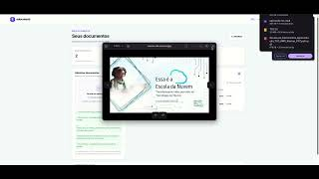

Projeto em Funcionamento
Denis

Slide 18
Melhorias Futuras
1. Adicionar Amazon CloudFront
Objetivo
Melhorar a performance de download dos documentos e reduzir a latência para usuários distribuídos geograficamente.
Benefícios
Menor tempo de resposta.
Cache de conteúdo estático.
Redução de requisições diretas ao S3.
Proteção adicional com AWS Shield Standard integrado.
Evolução esperada
Melhoria perceptível na experiência do usuário, especialmente em cenários com crescimento nacional ou internacional.
2. Automatizar Processamento com Amazon Textract
Objetivo
Extrair informações automaticamente dos documentos enviados.
Casos de uso
Contratos
Notas fiscais
Formulários
Documentos digitalizados
Benefícios
Pesquisa por conteúdo.
Extração automática de metadados.
Base estruturada para IA generativa.
Menor trabalho manual.
Beatriz Vaz

Slide 19
Conclusão
01. Problema
Gerenciar 50 mil documentos por mês
Garantindo retenção por 12 meses
segurança e controle dos custos de armazenamento.
02. Solução
Arquitetura serverless na AWS utilizando:
S3, Lambda, DynamoDB, Cognito e API Gateway
Criptografia e arquivamento automático.
03. Benefícios
Mais segurança e isolamento entre clientes
Escalabilidade
Recuperação de dados
Redução de custos de armazenamento.
Luis

